Slide 2
Myologie du membre thoracique
Dr A BABA MEGNOUNIF

Slide 3
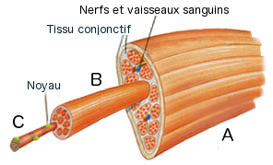
Structure du muscle squelettique (A)
faisceaux de fibres musculaires (B)
myofibres ou rhabdomyocytes (C).

Slide 4
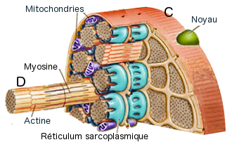
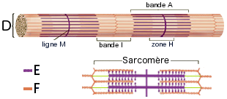
Structure du muscle squelettique

Slide 5
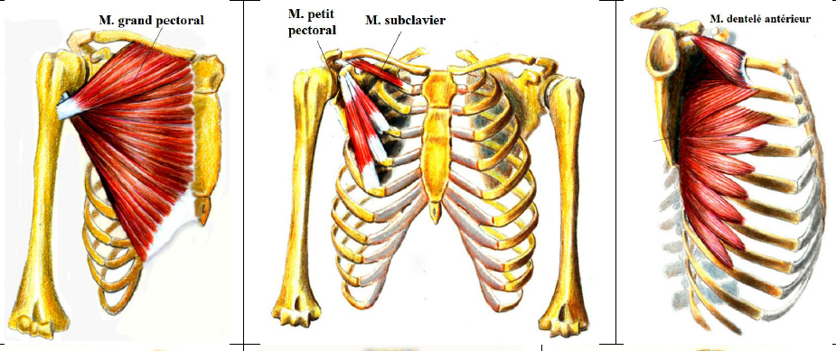
Muscles de l’épaule

Slide 6
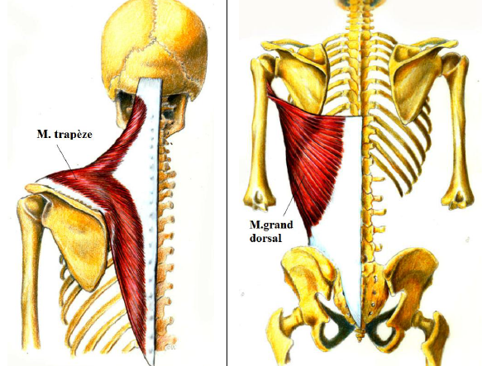
Muscles de l’épaule

Slide 7
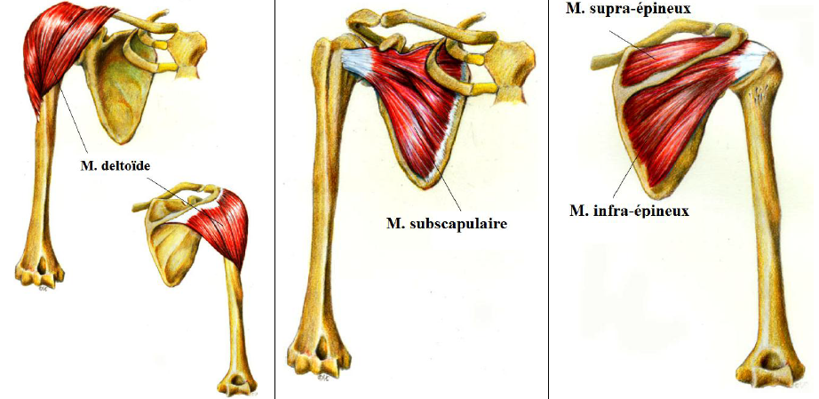
Muscles de l’épaule

Slide 8
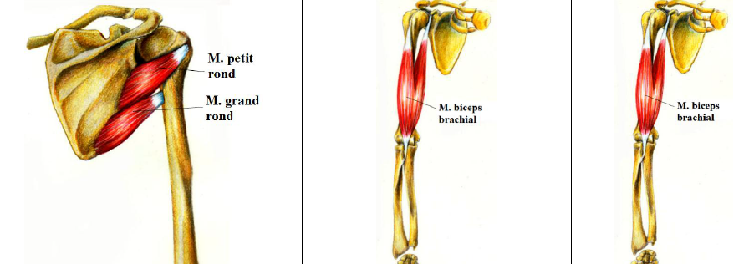
Épaule Bras

Slide 9
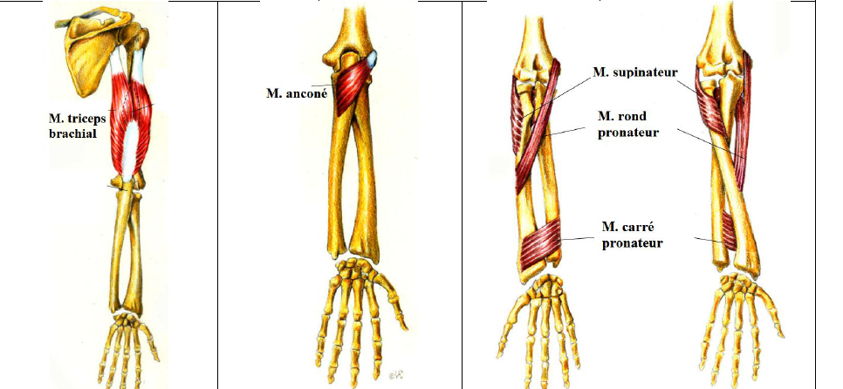
Bras avant bras

Slide 10
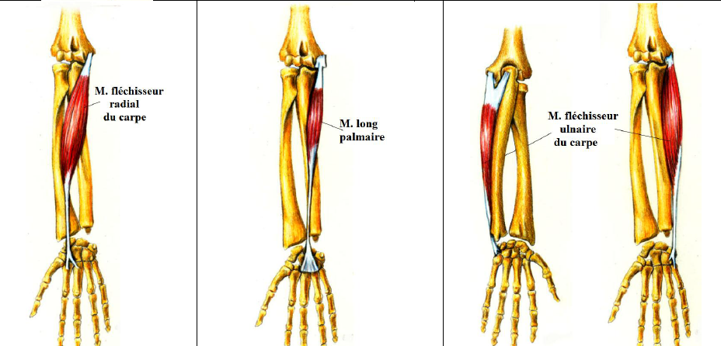
Muscles de l’avant bras

Slide 11
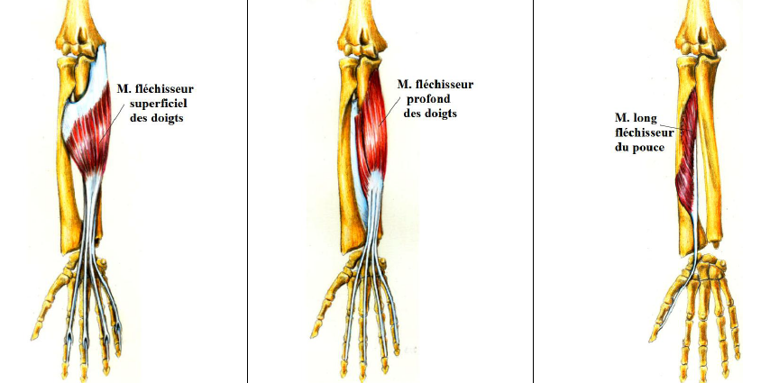
Muscles de l’avant bras

Slide 12
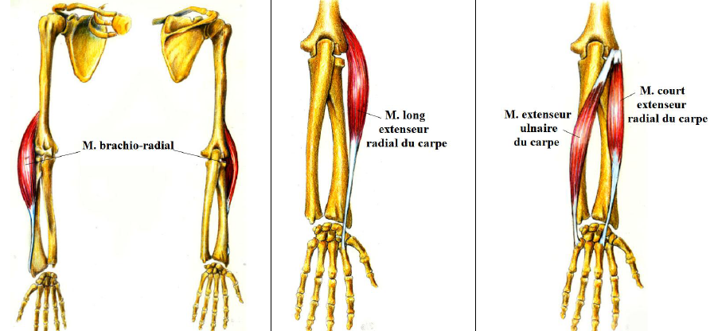
Muscles de l’avant bras

Slide 13
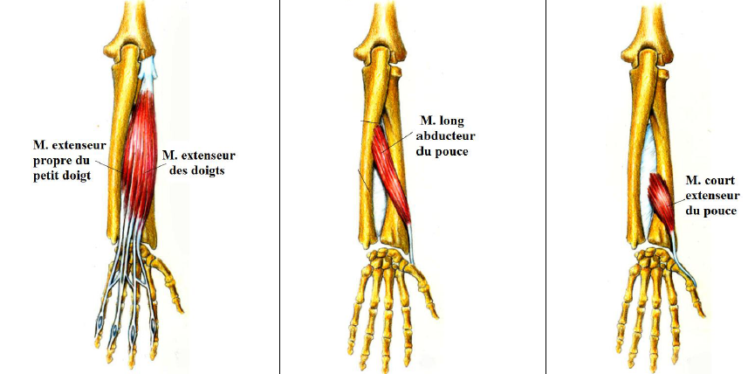
Muscles de l’avant bras

Slide 14
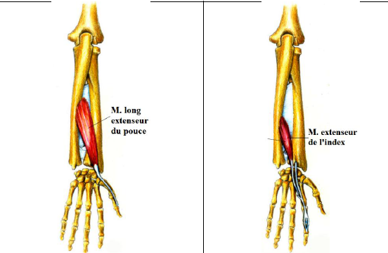
Muscles de l’avant bras

Slide 15
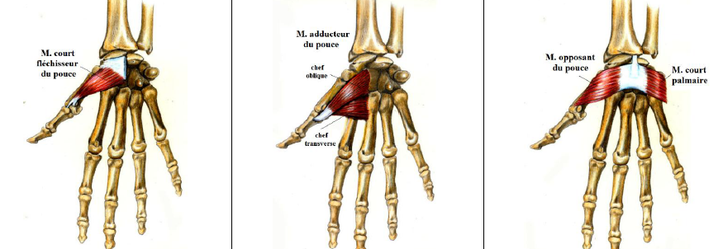
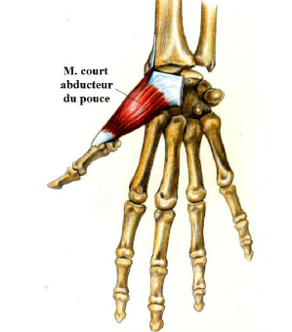
Muscles de la main

Slide 16
Muscles de la main

Slide 17
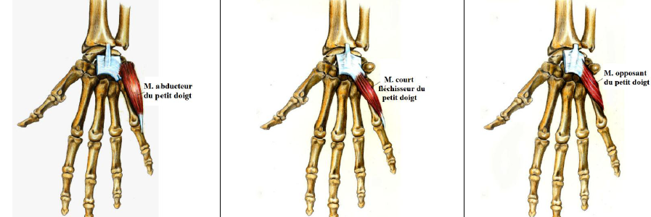
Muscles de la main

Slide 18
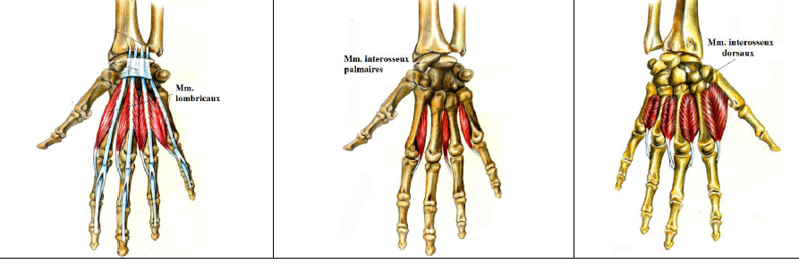
Muscles de la main

